Slide 1


Inteligencia Artificial y Machine Learning Aplicados a la Manufactura de Transformadores Eléctricos: De los Fundamentos a la Implementación de Valor

Slide 2

Laboratorio RAG con Microsoft Foundry

Slide 3
Asistente técnico para mantenimiento de transformadores eléctricos
Construir un asistente técnico que responda preguntas sobre mantenimiento de transformadores utilizando documentación propia.
Demostrar la diferencia entre un LLM con conocimiento general y un sistema RAG que recupera evidencia documental.
Resultado esperado: respuestas contextualizadas, trazables y con manejo explícito de información ausente.

Slide 4
Arquitectura conceptual
Usuario → pregunta → recuperación semántica → vector index → fragmentos relevantes → contexto → LLM → respuesta grounded.
RAG no reentrena el modelo: le proporciona contexto relevante durante la consulta.
El valor empresarial está en conectar modelos generativos con conocimiento documental controlado.

Slide 5
1. Preparar Azure
Usar la suscripción y el grupo de recursos autorizados. En el laboratorio: sub-ailab-cursos y rg-curso-siemens-2026.
Azure
│
├── Subscription
│ └── sub-ailab-cursos
│
└── Resource Group
└── rg-curso-siemens-2026
└── Microsoft Foundry
└── Project: rag-transformadores
│
└── Foundry resource
rag-transformadores-resource

Slide 6
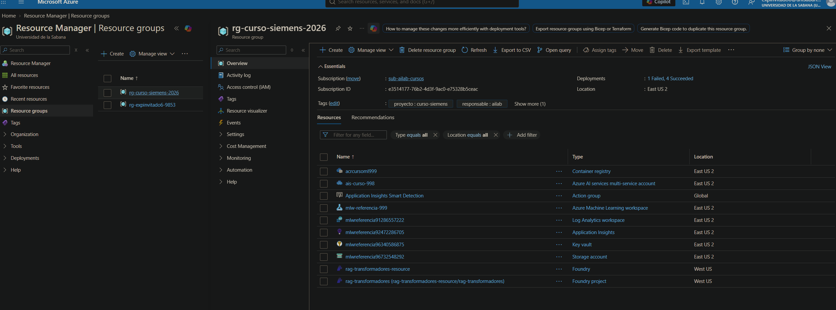
1. Preparar Azure
Usar la suscripción y el grupo de recursos autorizados. En el laboratorio: sub-ailab-cursos y rg-curso-siemens-2026.

Slide 7
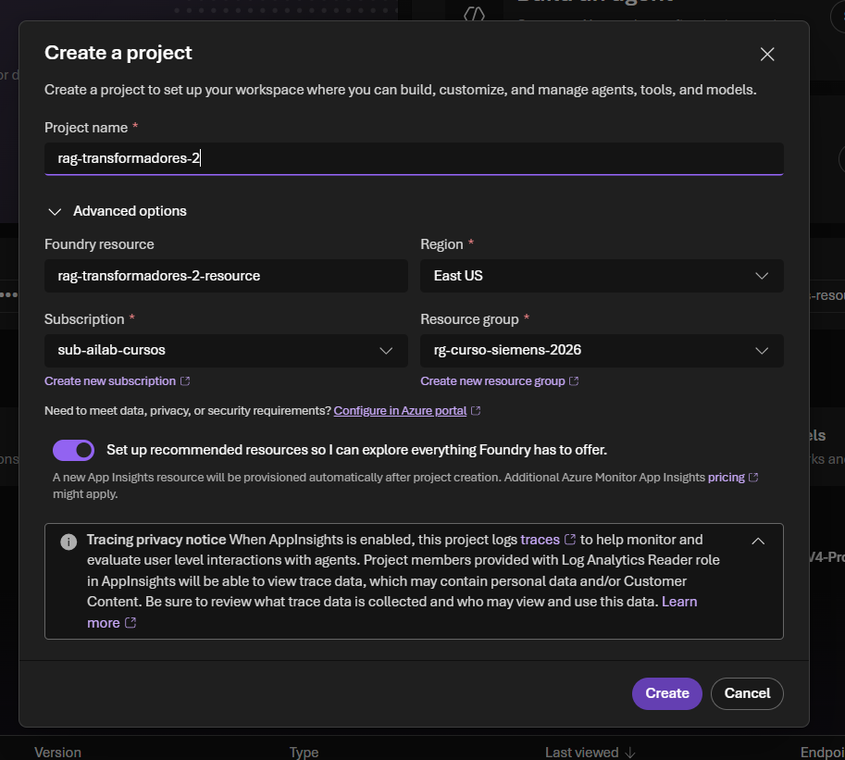
2. Crear el proyecto
Crear rag-transformadores en Microsoft Foundry. Si una región es rechazada por Azure Policy, seleccionar una región permitida.

Slide 8
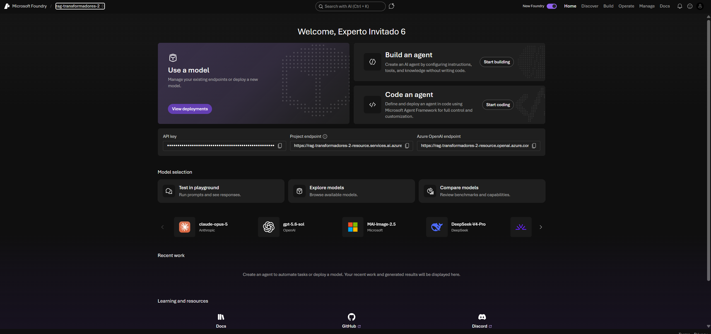
3. Verificar el recurso
Comprobar que el proyecto quedó creado y que aparecen el endpoint del proyecto y el endpoint de Azure OpenAI.

Slide 9
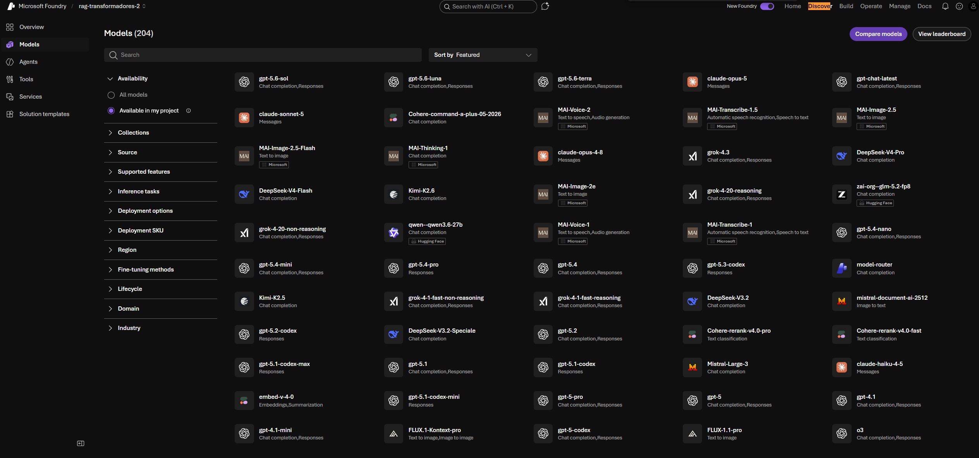
4. Explorar modelos
Entrar a Discover > Models, seleccionar un modelo disponible y desplegarlo. En el laboratorio se probó GPT-5.4-mini con Global Standard deployment.

Slide 10
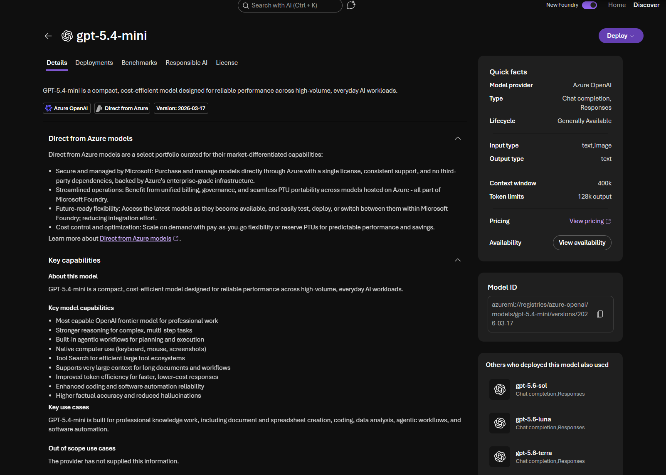
5. Configurar instrucciones
Definir un asistente técnico: claro, conciso, explícito cuando falte información y sin inventar datos técnicos.

Slide 11
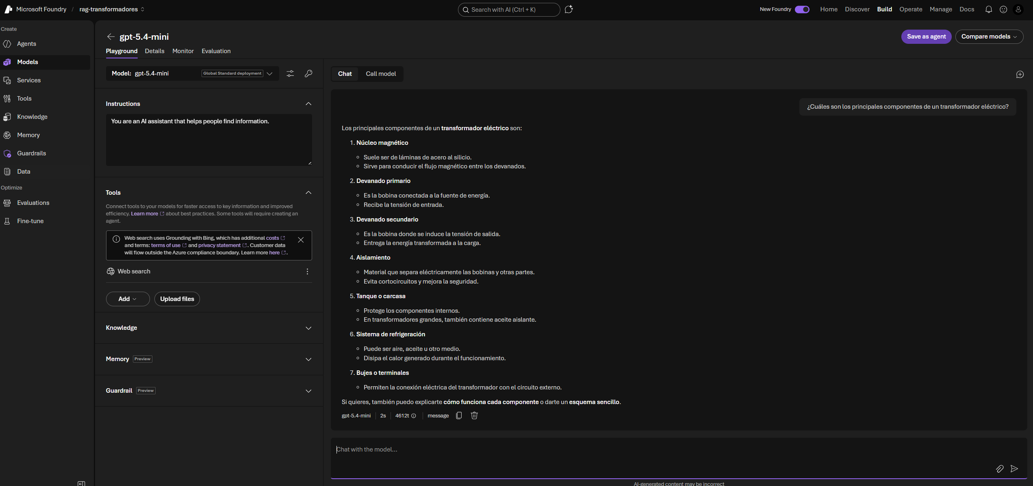
6. Probar el LLM sin RAG
Preguntar por los componentes de un transformador. Esta prueba establece la línea base de conocimiento general.
Pregunta de prueba:
¿Cuáles son los principales componentes de un transformador eléctrico?

Slide 12
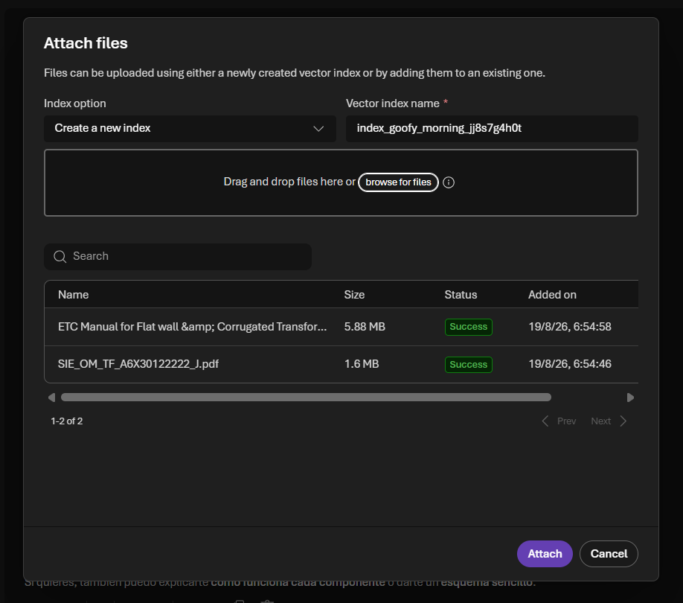
7. Cargar conocimiento
Usar Upload files, crear un nuevo vector index y cargar manuales. Esperar estado Success.
Vector Index: estructura que permite transformar y organizar el contenido de los documentos para que el sistema pueda recuperar posteriormente los fragmentos más relevantes frente a una pregunta.

Slide 13
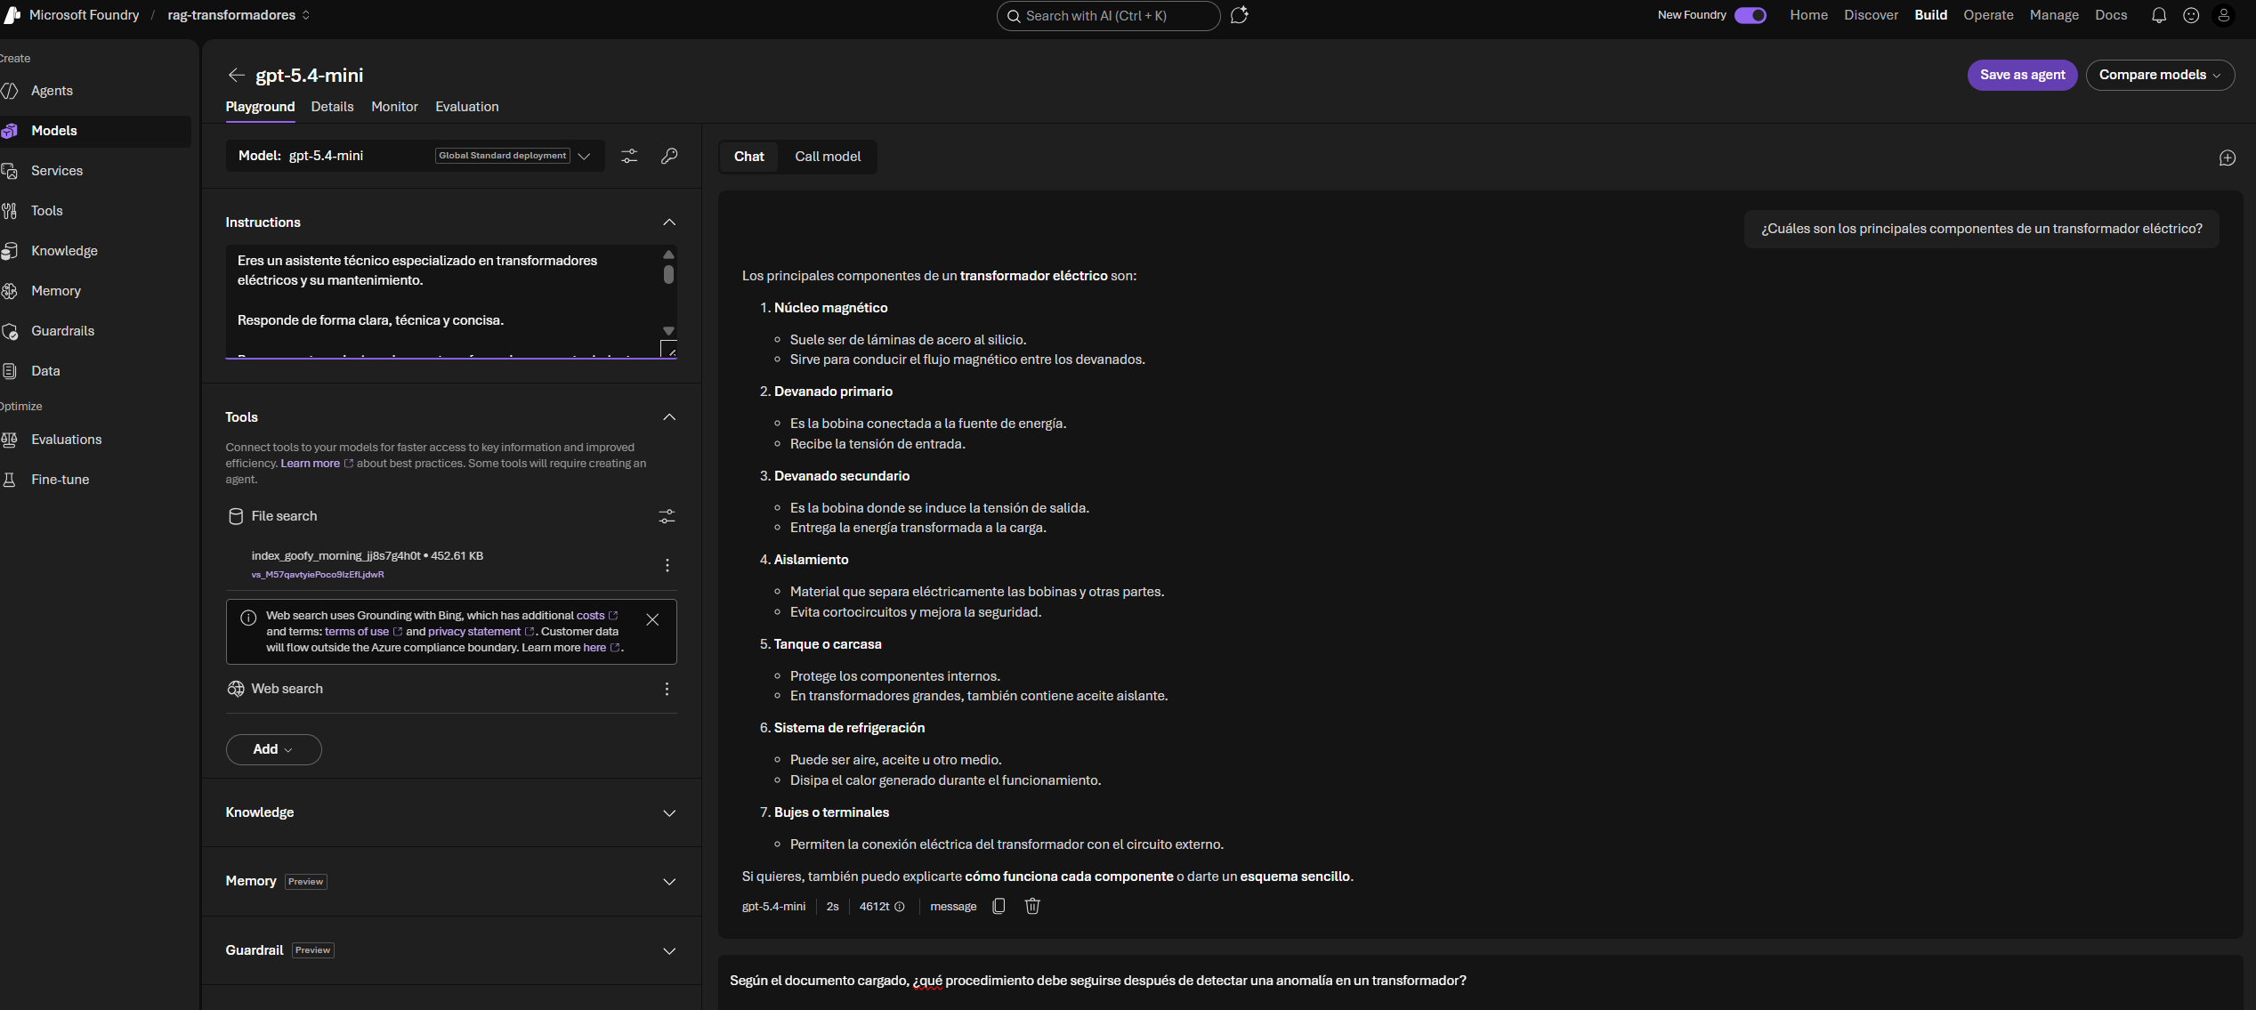
8. Probar RAG
Preguntar específicamente según el documento. La respuesta debe recuperar información y mostrar la referencia al PDF.
Eres un asistente técnico especializado en transformadores eléctricos y su mantenimiento.
Responde de forma clara, técnica y concisa.
Para preguntas relacionadas con transformadores, mantenimiento, operación, inspección o anomalías, utiliza prioritariamente la información recuperada mediante File Search de los documentos cargados.
Basa las respuestas técnicas en los documentos recuperados y menciona la fuente cuando esté disponible.
Si la información solicitada no está disponible en los documentos, indícalo explícitamente y no inventes datos técnicos.
No confundas información general del modelo con información proveniente de los documentos.

Slide 14
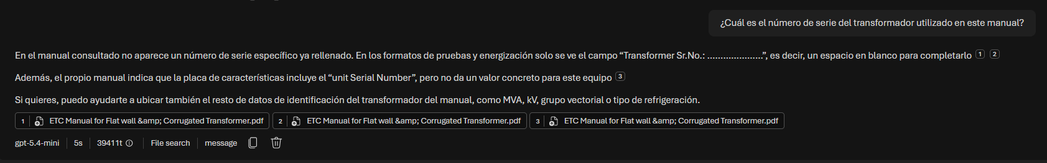
10. Validar grounding
Grounding: anclar la respuesta del modelo en información recuperada desde una fuente de conocimiento.
  En el Playground se observa la referencia al PDF utilizado por File Search.
  Esto permite comprobar el vínculo entre pregunta → recuperación documental → respuesta.
  El objetivo es reducir respuestas no fundamentadas y facilitar la trazabilidad de la información.

Slide 15
11. Evaluar
Sin RAG: conocimiento general del modelo; menor trazabilidad respecto al documento interno.
Con RAG: recuperación documental + generación; mayor contextualización y trazabilidad.
RAG no garantiza verdad absoluta: depende de la calidad de documentos, recuperación, instrucciones y evaluación.
Comparar respuestas sin RAG y con RAG en precisión, trazabilidad, contexto y manejo de información ausente.
Sin RAG:
Pregunta: ¿Cuáles son los principales componentes de un transformador eléctrico?
Objetivo: establecer una línea base.
Una respuesta correcta no demuestra que el modelo haya usado el documento del laboratorio.
Con RAG:
Pregunta: “Según el documento cargado, ¿qué parámetros deben monitorearse durante el mantenimiento preventivo de un transformador y qué debe revisarse cuando aumenta la temperatura del aceite?”
En la prueba realizada, File search recuperó el PDF y la respuesta enumeró parámetros y revisiones asociados al documento.

Slide 16
Conceptos clave
LLM: Modelo generativo que interpreta la consulta y produce texto. Puede responder con conocimiento general.
RAG: Retrieval-Augmented Generation: recupera información relevante desde una fuente documental y la entrega al modelo como contexto.
Vector index: Estructura que permite localizar fragmentos documentalmente relevantes mediante búsqueda semántica.
Embeddings: Representaciones numéricas que permiten comparar similitud semántica entre preguntas y fragmentos.
Retrieval: Etapa en la que File search localiza los fragmentos relevantes.
Grounding: Vinculación de la respuesta con evidencia recuperada.
Alucinación: Respuesta plausible pero no sustentada por la fuente.
File search: Herramienta del Playground que consulta el índice documental.

Slide 17
Arquitetura RAG
Arquitectura de un Sistema RAG
La aplicación no se comunica directamente con el LLM.
El Agente de Orquestación es el componente central que coordina todo el flujo.
Ante una consulta, el agente primero recupera información mediante el sistema RAG.
El RAG consulta las fuentes de datos: bases estructuradas, no estructuradas y vectoriales.
La información recuperada se envía al LLM, que interpreta el contexto y genera la respuesta final.
El orquestador permite integrar múltiples RAG, fuentes de datos y modelos LLM, facilitando la escalabilidad y el cambio de tecnologías.
Flujo principal:
Usuario / Aplicación → Agente de Orquestación → RAG / Fuentes de Datos → Agente → LLM → Respuesta
Idea clave: El RAG recupera información, el LLM genera la respuesta y el Agente de Orquestación coordina todo el sistema.

Slide 18
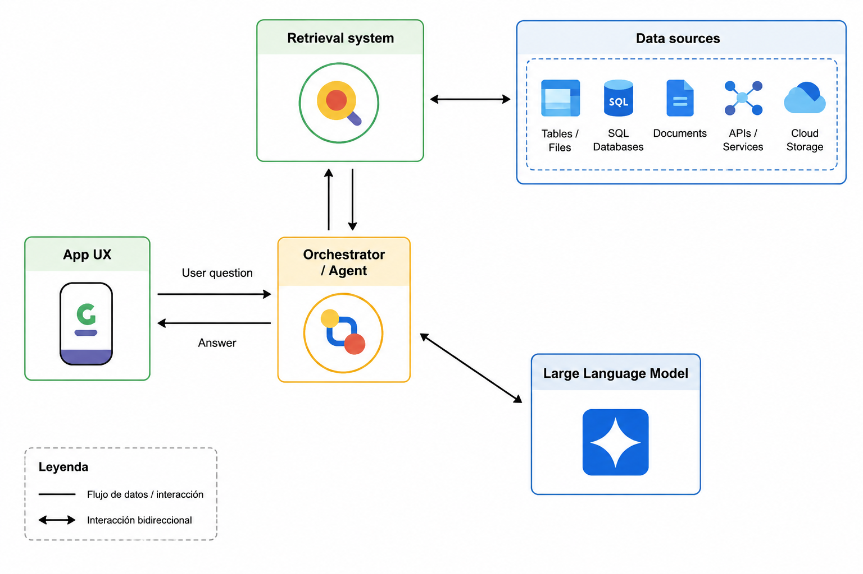
Arquitetura RAG

Slide 19
Fragmentación de documentos en bases de datos vectoriales
RAG: del documento a la respuesta
Documentos tradicionales: se almacenan y descargan como archivos completos.
RAG: los documentos se fragmentan en pequeños segmentos (chunks) para facilitar su procesamiento.
Cada chunk se transforma en un embedding, una representación numérica de su contenido.
Los embeddings se almacenan en una base de datos vectorial, optimizada para búsquedas por similitud.
Ante una consulta, el sistema recupera los fragmentos más relevantes y los incorpora al prompt.
Finalmente, el LLM analiza el contexto recuperado y genera una respuesta clara y fundamentada.
La indexación permite optimizar y acelerar la recuperación de los fragmentos correctos.
Flujo:
Documento → Chunks → Embeddings → Base Vectorial → Búsqueda → Contexto → LLM → Respuesta

Slide 20
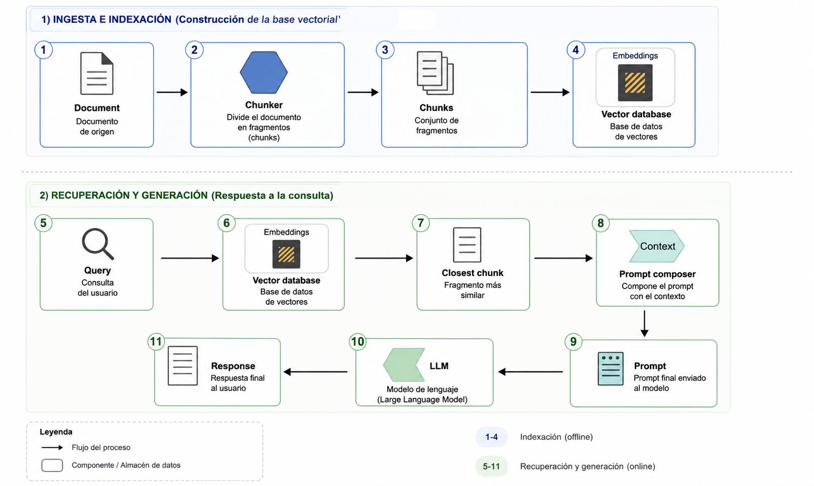
Fragmentación de documentos en bases de datos vectoriales

Slide 21
Embeddings
Embeddings: de los documentos a la búsqueda inteligente
Los embeddings transforman información como texto, imágenes, audio o video en representaciones numéricas llamadas vectores.
El proceso comienza con la ingesta y procesamiento de los archivos.
La información se divide en chunks y cada fragmento se convierte en un vector numérico.
Posteriormente, los vectores se indexan y almacenan en una base de datos vectorial para permitir búsquedas por similitud.
Cuando un usuario realiza una consulta, el sistema identifica y recupera los fragmentos más relevantes.
La elección del modelo de embeddings es fundamental, ya que puede afectar significativamente la calidad de la recuperación y, por tanto, de las respuestas del RAG.
Los principales proveedores de nube ofrecen modelos de embeddings listos para consumir, sin necesidad de entrenarlos desde cero.
Flujo principal:
Datos → Procesamiento → Chunking → Embeddings (Vectores) → Indexación → Base Vectorial → Búsqueda por Similitud → RAG/LLM

Slide 22
Embeddings
Embeddings: de los documentos a la búsqueda inteligente
Los embeddings transforman información como texto, imágenes, audio o video en representaciones numéricas llamadas vectores.
El proceso comienza con la ingesta y procesamiento de los archivos.
La información se divide en chunks y cada fragmento se convierte en un vector numérico.
Posteriormente, los vectores se indexan y almacenan en una base de datos vectorial para permitir búsquedas por similitud.
Cuando un usuario realiza una consulta, el sistema identifica y recupera los fragmentos más relevantes.
La elección del modelo de embeddings es fundamental, ya que puede afectar significativamente la calidad de la recuperación y, por tanto, de las respuestas del RAG.
Los principales proveedores de nube ofrecen modelos de embeddings listos para consumir, sin necesidad de entrenarlos desde cero.
Flujo principal:
Datos → Procesamiento → Chunking → Embeddings (Vectores) → Indexación → Base Vectorial → Búsqueda por Similitud → RAG/LLM

Slide 23
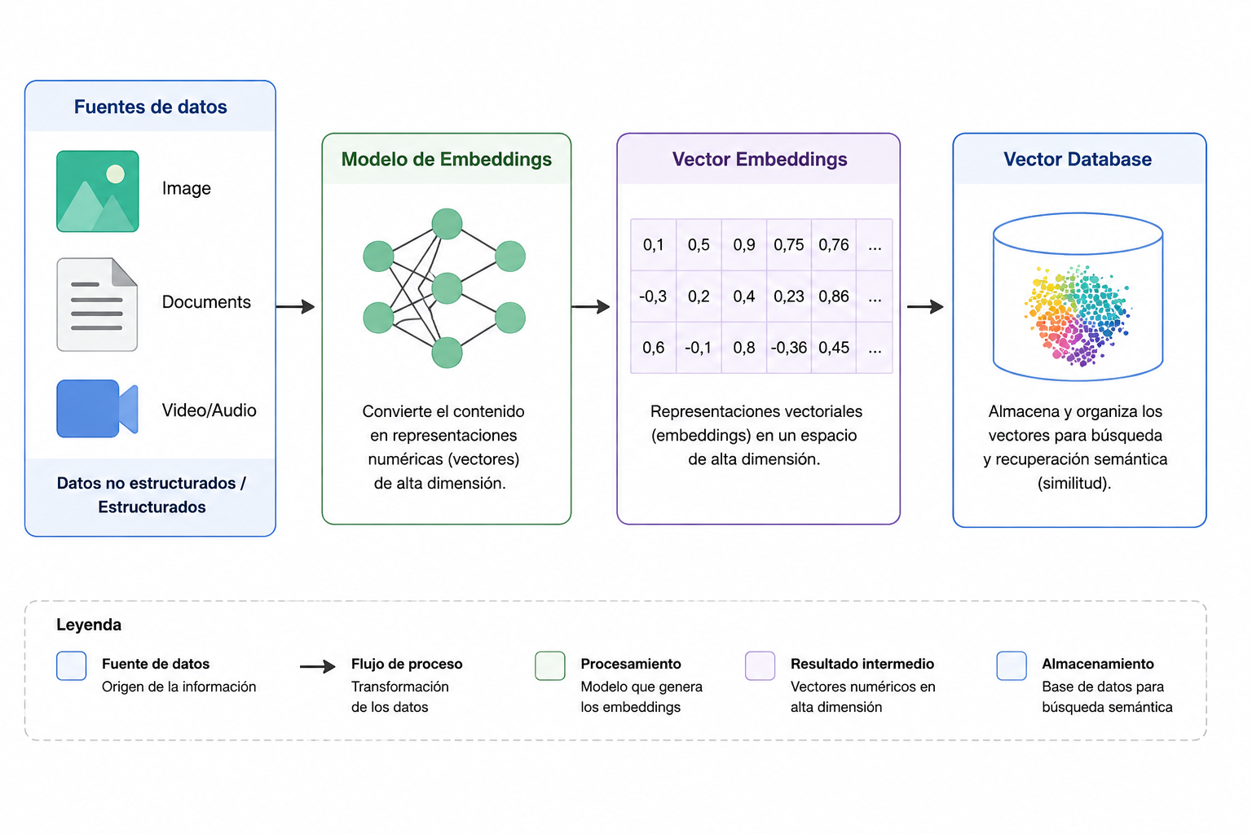
Embeddings: de los documentos a la búsqueda inteligente
Los embeddings transforman información como texto, imágenes, audio o video en representaciones numéricas llamadas vectores.
El proceso comienza con la ingesta y procesamiento de los archivos.
La información se divide en chunks y cada fragmento se convierte en un vector numérico.
Posteriormente, los vectores se indexan y almacenan en una base de datos vectorial para permitir búsquedas por similitud.
Cuando un usuario realiza una consulta, el sistema identifica y recupera los fragmentos más relevantes.
La elección del modelo de embeddings es fundamental, ya que puede afectar significativamente la calidad de la recuperación y, por tanto, de las respuestas del RAG.
Los principales proveedores de nube ofrecen modelos de embeddings listos para consumir, sin necesidad de entrenarlos desde cero.
Flujo principal:
Datos → Procesamiento → Chunking → Embeddings (Vectores) → Indexación → Base Vectorial → Búsqueda por Similitud → RAG/LLM

Slide 24
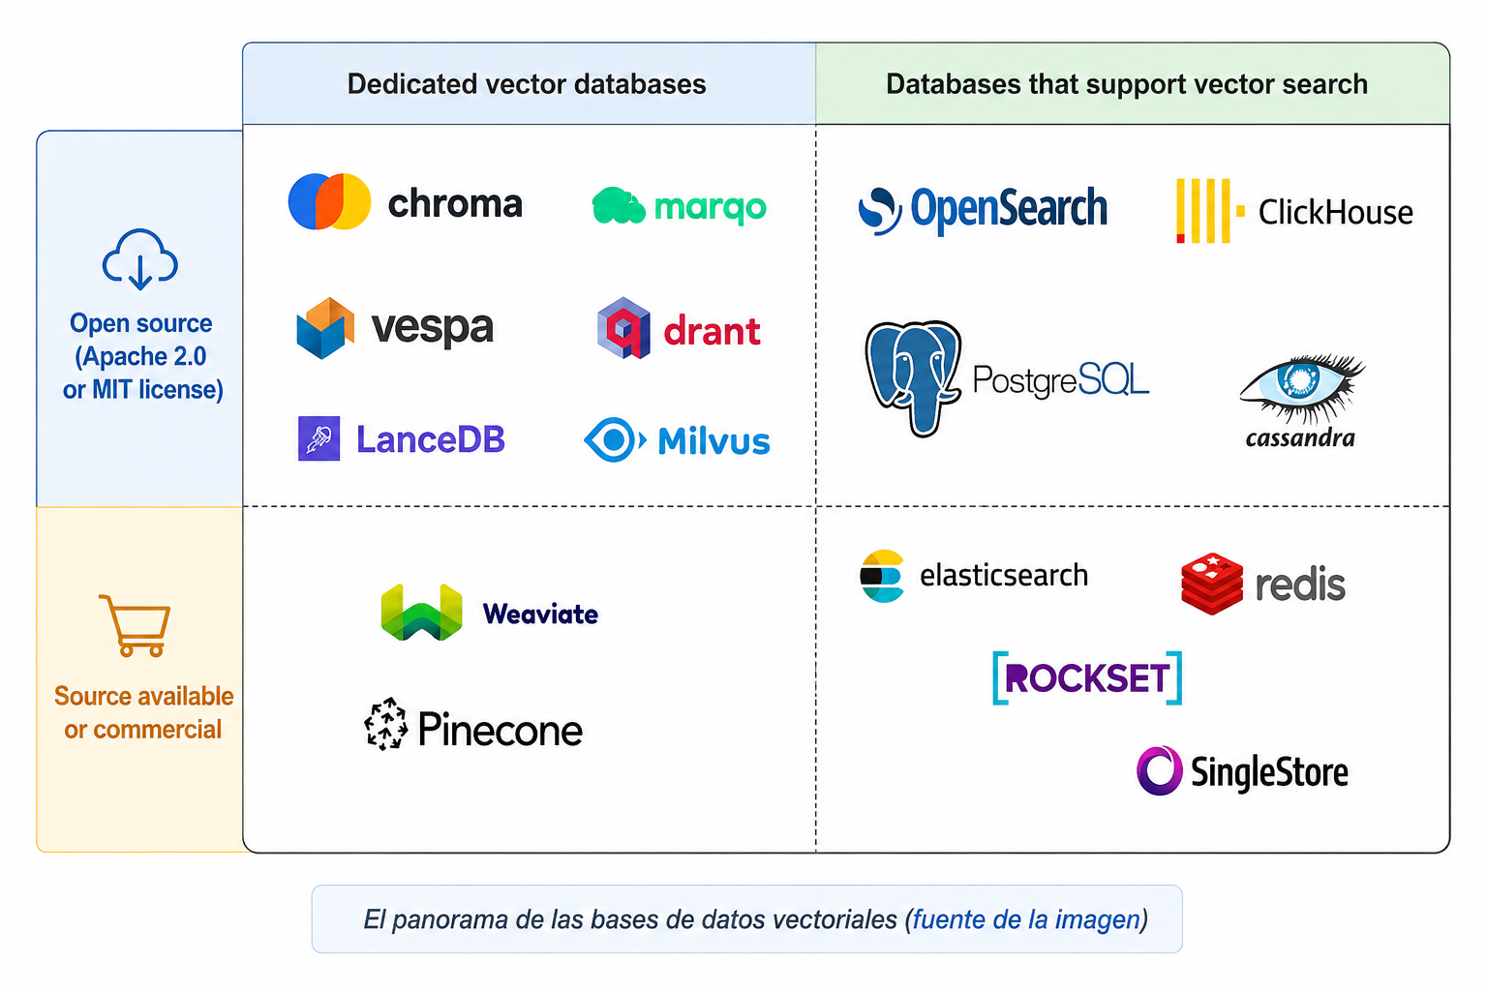
Qué son las bases de datos vectoriales
Bases de Datos Vectoriales y Búsqueda Semántica
Las bases de datos vectoriales almacenan información como vectores, permitiendo buscar por similitud semántica y no solo por coincidencias exactas.
Cada chunk se transforma en un vector y se ubica en un espacio vectorial, donde los contenidos con significado similar quedan más próximos.
Durante una consulta, la base identifica los vectores más cercanos al significado de la pregunta y recupera los fragmentos relevantes.
Son fundamentales en aplicaciones como sistemas de recomendación, buscadores inteligentes y arquitecturas RAG.
Existen motores tradicionales con soporte vectorial y bases especializadas, como PostgreSQL con extensiones vectoriales, Milvus, Chroma, Vespa y LanceDB.
Una arquitectura híbrida puede combinar una base de datos estructurada para información transaccional y una base vectorial para búsqueda semántica.
En un sistema RAG, la base vectorial permite recuperar el contexto más relevante para enviarlo posteriormente al LLM.
Flujo principal:
Documentos → Chunks → Embeddings → Indexación → Base Vectorial → Búsqueda Semántica → Fragmentos Relevantes → LLM → Respuesta
Idea clave:
La cercanía entre vectores representa similitud de significado, permitiendo encontrar información relevante aunque no coincida exactamente con las palabras utilizadas en la consulta.

Slide 25
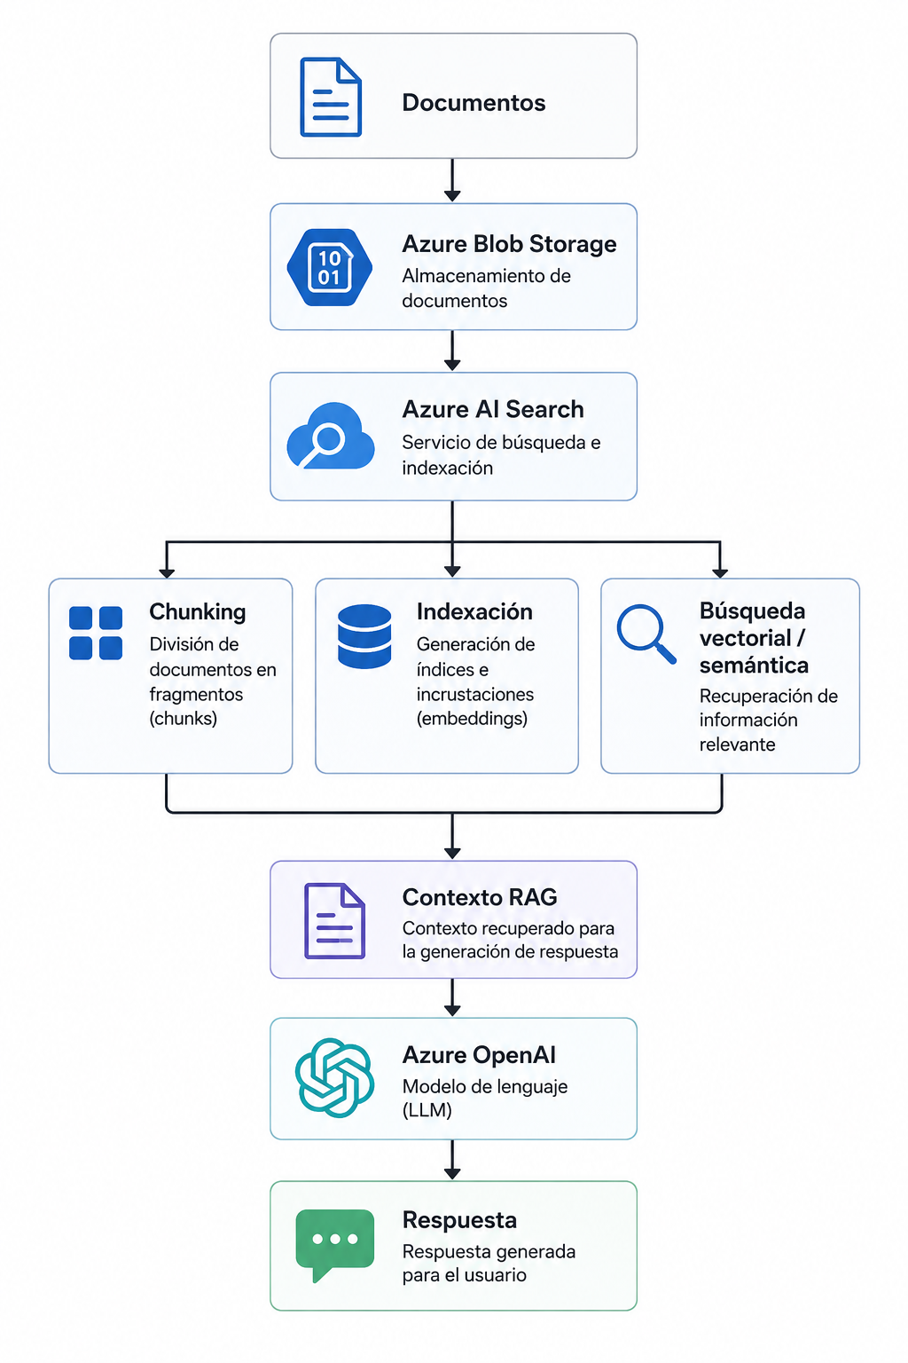

Slide 26

Gracias!

Slide 27



